Slide 1

مُكمّلون
في
المسيح
الدرس العاشر ل7 مارس 2026

Slide 2
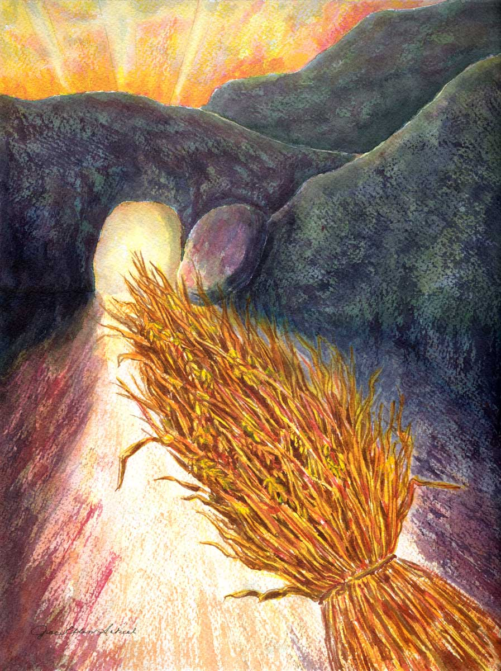
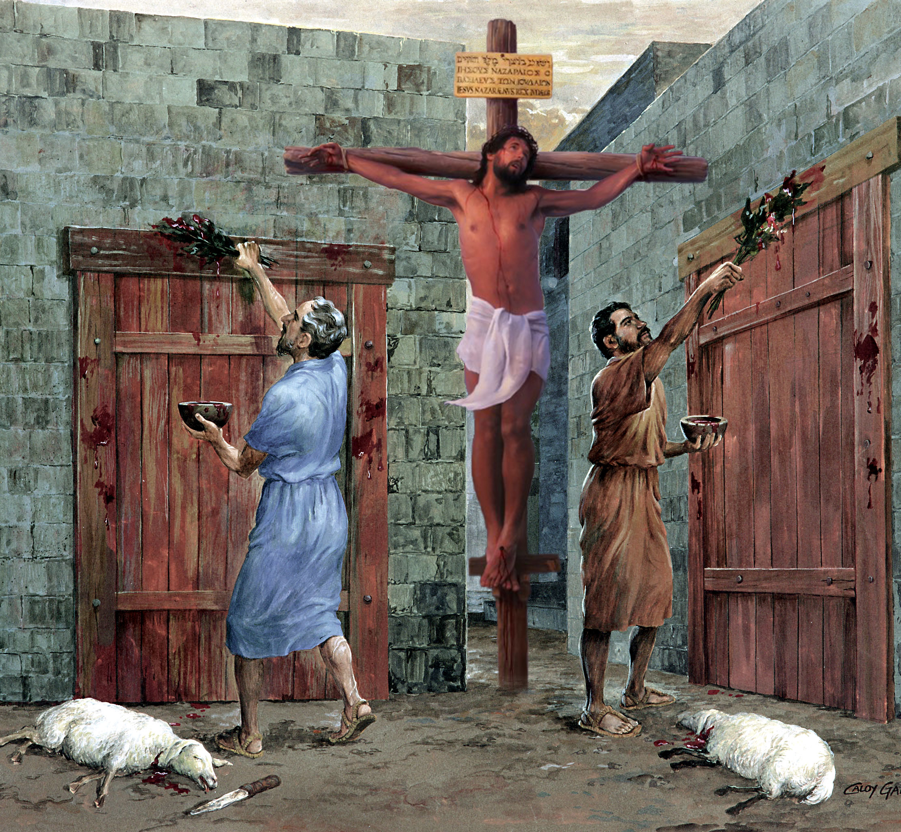
“فلا يَحكُمْ علَيكُمْ أحَدٌ في أكلٍ أو شُربٍ، أو مِنْ جِهَةِ عيدٍ أو هِلالٍ أو سبتٍ.
كولوسي ‘’17-16:2”

Slide 3





الإيمان بيسوع يجلب لنا فوائد عظيمة. فبالإضافة إلى غفران خطايانا، ننال التعزية والحكمة والمزيد.
يدعونا بولس لنترسخ في ذلك الإيمان لكي نكون أشجارا تثمر ثمارا صالحة لملكوت الله.
كما يحذرنا من كيفية أن نترسخ: ليس بناء على الفلسفات والنظريات البشرية، بل فقط على كلمة الله الحية.
فوائد الإيمان:
  العزاء والتسبيح والنظام (كولوسي 1:2-5)
  متجذّر في المسيح (كولوسي 6:2-8)
  محا صكَّ الفرائض المُسمَّر على صليبه (كولوسي 9:2-15)
مشاكل تهز الإيمان:
  أعياد، ورأس القمر، وأيام السبت (كولوسي 16;2-19)
  وصايا البشر (كولوسي 20:2-23)

Slide 4


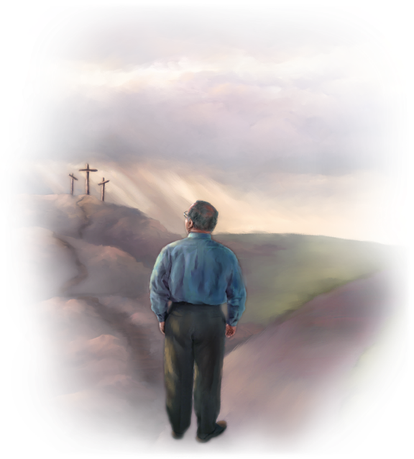
فوائد الإيمان

Slide 5

أين تُوجد الحكمة؟ وأين يسكن الفهم؟
(أيوب 12:28)
في المسيح مخبأة كل كنوز الحكمة والمعرفة
(كولوسي 3:2)

Slide 6

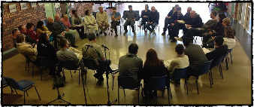
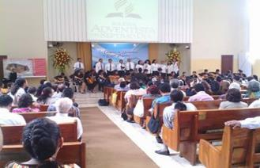
العزاء والتسبيح والنظام
“فإنّي وإنْ كُنتُ غائبًا في الجَسَدِ لكني معكُمْ في الرّوحِ، فرِحًا، وناظِرًا ترتيبَكُمْ ومَتانَةَ إيمانِكُمْ في المَسيحِ.” (كولوسي 5:2)
على الرغم من أنه لم يكن يعرف الكنيسة في كولوسي شخصيا، كان بولس يعلم أنها مهددة بتعاليم زائفة (كولوسي -1:24).
لهذا السبب، يكتب لهم بثلاثة أهداف واضحة ستساعدهم على مواجهة هذا الخطر (كولوسي 2:2):
لكي يعرفوا سر الله، وهو المسيح
يشجعهم في القلب
ومتحدين في الحب
لكي يحصلوا على ثروات الفهم الكامل
قبل تحديد العقائد الخاطئة، هناك مدح مزدوج للكولوسيين: لديهم نظام جيد؛ وهم ثابتون في الإيمان (كولوسي 5:2).
" الرتبة" التي يشير إليها بولس هنا تعني النظام في العبادة وفي الأنشطة المختلفة للكنيسة. يجب أن يكون هناك قيادة وتقسيم للمسؤوليات؛ يجب تنفيذ الأنشطة باحترام ولائق؛ وهكذا. سيؤدي ذلك إلى إعلان أفضل للإنجيل وسيحميتهم من بعض الأخطاء.

Slide 7

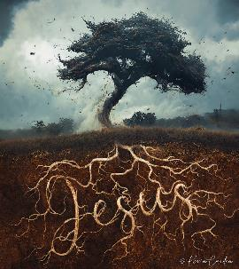

متجذر في المسيح
“مُتأصِّلينَ ومَبنيّينَ فيهِ، وموَطَّدينَ في الإيمانِ، كما عُلِّمتُمْ، مُتَفاضِلينَ فيهِ بالشُّكرِ..” (كولوسي 7:2)
نحصل على الخلاص بقبول شخص، وليس بقبول العقائد (كولوسي 6:2). ومع ذلك، هذه النقاط ضرورية. يحثنا بولس على السير في المسيح "كما تعلمت"
(كولوسي 7:2ب).
ونحن نسير مع يسوع، فنحن متجذرون فيه. نحن، مجازيا، "زرع الرب لكي يمجد" (إشعياء 3:61). نحن "أشجار" متشبثة بيسوع وتعاليمه (مزمور 3:1).
هناك نوعان من العقيدة
وفقا للمسيح وتعاليمه المدرجة في الكتاب المقدس
نحن أقوى في الإيمان ونكثر في الشكر (كولوسي 7:2)
وفقا للفلسفات والتفاصيل الفارغة، وفقا لتقاليد البشر
نحن مخدوعون، وحكم علينا، وحرمنا من مكافأتنا (كولوسي 2:8، 16، 18)

Slide 8

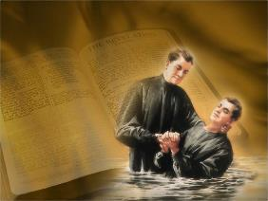

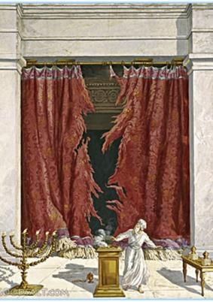
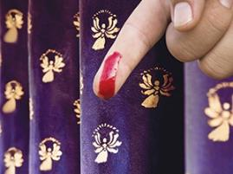
محا صكَّ الفرائض المُسمَّر على صليبه
“إذ مَحا الصَّكَّ الّذي علَينا في الفَرائضِ، الّذي كانَ ضِدًّا لنا، وقَدْ رَفَعَهُ مِنَ الوَسَطِ مُسَمِّرًا إيّاهُ بالصَّليبِ ” (كولوسي (14:2
صادق إبراهيم على عهده مع الله من خلال الختان (تكوين 11:17). نصادق على عهدنا مع يسوع من خلال المعمودية، وهي "ختان المسيح" (كولوسي -11:212). وهذا يعني أن الختان الجسدي لم يعد ضروريا. بعد توضيح هذه النقطة، يتحدث بولس عن عمل يسوع على الصليب. ماذا حقق يسوع؟
أعطانا الحياة، وغفر لنا خطايانا
(كولوسي 13:2)
ألغى تهمة ديوننا القانونية، التي كانت ضدنا
(كولوسي2 :14)
انتصر على قوى وسلطات الشر (كولوسي 15:2)
يوضح أفسس 15-14:2 أن "الشرائع" أو "المتطلبات" التي كانت ضدنا كانت الشريعة الطقسية، التي شكلت جدارا للفصل بين اليهود والأمم.
لهذا السبب، لم نعد بحاجة للقلق بشأن الالتزام بقوانين الطقوس في العهد القديم، التي تحقق وانتهت في المسيح.

Slide 9

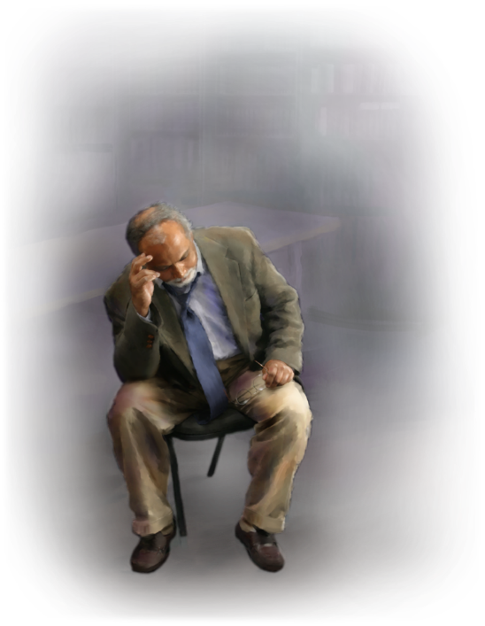
مشاكل تهز الإيمان

Slide 10


أعياد، ورأس القمر، وأيام السبت
“فلا يَحكُمْ علَيكُمْ أحَدٌ في أكلٍ أو شُربٍ، أو مِنْ جِهَةِ عيدٍ أو هِلالٍ أو سبتٍ،” (كولوسي 16:2)
إلى جانب الختان، كانت هناك نقاط أخرى تميز اليهود عن الأمم: الطقوس الدينية والاحتفالات.
كان بولس قد أوضح بالفعل دور الختان. الآن، مع تعبير "دعنا"، يشير بولس إلى تبعات إلغاء "الخط" (القوانين الطقسية): لم يعد من واجب الخلاص الالتزام بالطقوس والأعياد التي ألامها يسوع بموته على الصليب (متى 51:27؛ كولوسي 16:2).
يبدو أن بولس يقتبس من هوشع 11:2 ليلخص النظام الطقوسي بأكمله في المذبح في جملة واحدة. وهذا يعني أن السبت المذكور هنا هو السبت الطقوسي السبع (يحسب بغض النظر عن يوم الأسبوع الذي يصادف فيه)، وليس السبت الأسبوعي (المدرج في الشريعة الأخلاقية، الشامل والقابل للتطبيق على الجميع، اليهود والأمم).

Slide 11


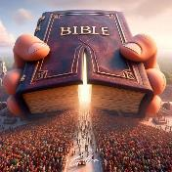
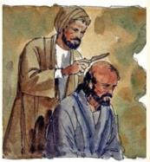
وصايا البشر
“الّتي هي جميعُها للفَناءِ في الِاستِعمالِ، حَسَبَ وصايا وتَعاليمِ النّاسِ” (كولوسي (22:2
المعلمون الكذب، الذين أشار إليهم بولس عدة مرات في رسالته، كانوا يهودا علموا ضرورة الالتزام بالشريعة اليهودية للحصول على الخلاص (أعمال 5-1:15). شملت هذه القوانين أيضا العديد من القواعد التي وضعها الحاخامات.
دعونا نتبع منطق بولس. في المعمودية متنا على "أساسيات العالم" ونعيش من أجل المسيح. إذا استمررنا في القلق، على سبيل المثال، من الشوائب الطقسية، فإننا ما زلنا نعيش في العالم، ونهتم بالأشياء التي تختفي مع الاستخدام (كولوسي 20:2-22).
ومع ذلك، يوضح بولس أنه بالنسبة لليهود المعتادين على هذه الطقوس، لها قيمة أخلاقية معينة لأنفسهم، رغم أنها ليست مفيدة لتحويل القلب (كولوسي 23:2).
باختصار، يجب أن نوجه بالتعاليم الواردة في الكتب المقدسة – الموحى بها إلهيا – وليس بالفلسفات أو التفكير البشري.

Slide 12

« يُشبَّه المسيحي بأرز لبنان. لقد قرأتُ أن هذه الشجرة لا تُرسل بضعة جذور قصيرة في التربة اللينة فحسب، بل تُرسل جذورًا قوية عميقًا في الأرض، وتمتدّ أكثر فأكثر بحثًا عن ثباتٍ أقوى. وفي هبوب العاصفة العنيفة تقف ثابتة، ممسوكةً بشبكة جذورها الممتدة في الأعماق.
هكذا أيضًا يضرب المسيحي جذوره عميقًا في المسيح. له إيمانٌ بفاديه. إنه يعرف بمن آمن، وهو مقتنع تمامًا أن يسوع هو ابن الله ومخلّص الخطاة. … جذور الإيمان تمتد عميقًا. فالمسيحيون الحقيقيون، مثل أرز لبنان، لا ينمون في التربة السطحية الرخوة، بل هم متجذّرون في الله، ومثبَّتون في شقوق صخور الجبال.»
EGW (Our High Calling, November 21)

